Slide 1


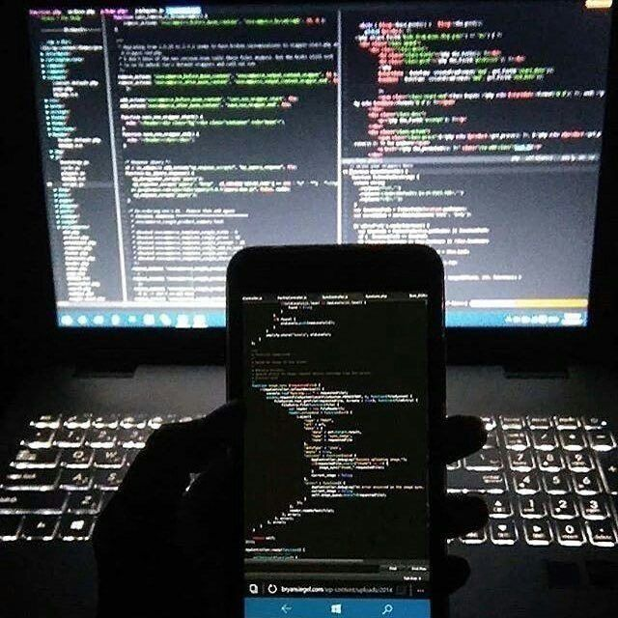
MANUAL DESARROLLO
Presentación: Nerea Zapatero Jara

Slide 2
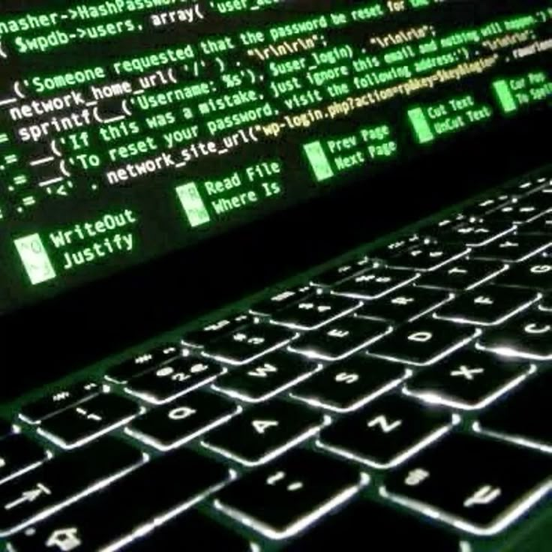
01.
Herramientas Desarrollo
02.
Diseño
03.
Herramientas de Gestión
CONTENIDO
04.
Frontend & Backend
05.
Backend: Base de datos
06.
APIs Externas

Slide 3

Herramientas
Desarrollo
01.
En este apartado se describen las herramientas principales utilizadas durante el desarrollo del proyecto.

Slide 4


Herramientas
Visual
Studio
Code
Se utilizó VSC como IDE principal, destacado por su flexibilidad, soporte para múltiples lenguajes.
Desarrollo
Git
Hub
Para el control y la gestión del código fuente, se utilizó GitHub.

Slide 5
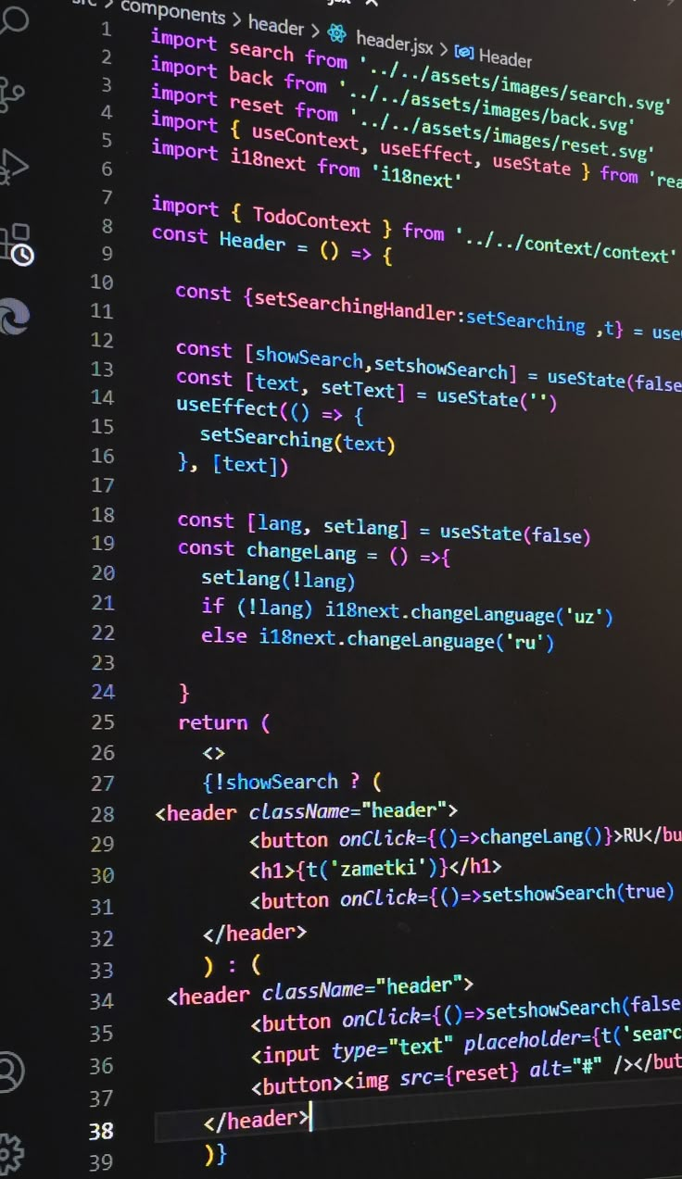
DISEÑO
02.
En este apartado se describen los recursos, herramientas y la experiencia visual y la estructura funcional del proyecto

Slide 6





Para el diseño de los bocetos de la aplicación web, se ha usado Figma para la maquetación.
Para los colores use Adobe Color, que es una pagina donde puedes encontrar paletas ya generadas por otros usuarios o generar tus paletas de colores a partir de una imagen guía.
Para la tipografía utilizare mis dos fuentes favoritas: Gotham y Morganite. Que son dos fuentes que juntas combinan a la perfección.
Para el diseño del diagrama de E/R se a usado Mermaid
También hay que destacar a Pinterest, por los moodboard de referencia de alguna de las paletas de colores

Slide 7
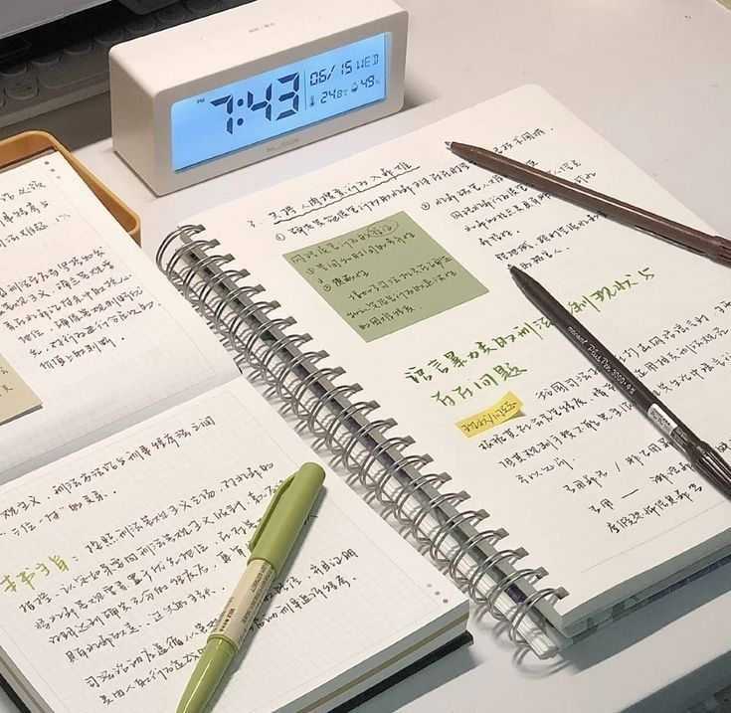
Herramientas
De gestión
03.
En este apartado se describen los recursos utilizados para organizar y documentar el proyecto.

Slide 8
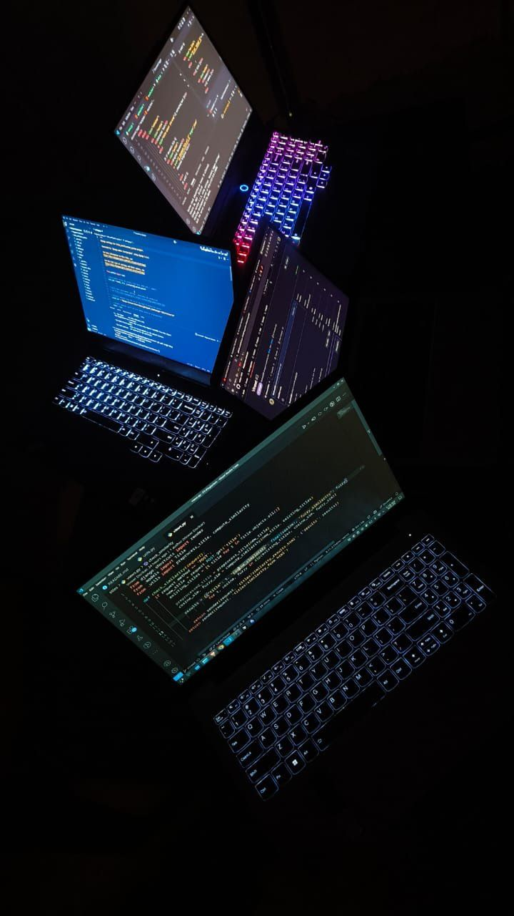


GitHub: Ya mencionado anteriormente, pero fue utilizado para el control del código fuente.
Notion: Utilizado para la documentación, seguimiento de tareas.
PowerPoint: Herramienta para elaborar los manuales de desarrollo y usuario.
Word: Herramienta para elaborar los escritos del proyecto

Slide 9
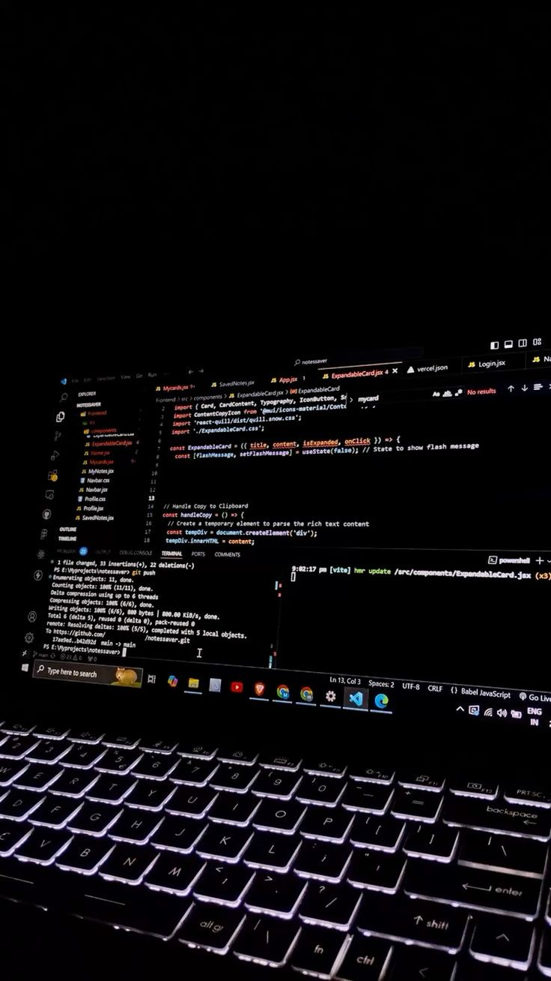
Frontend
& Backend
04.
En este apartado se describen la arquitectura utilizada para el desarrollo del proyecto

Slide 10




Frontend
Backend
Angualar: Como principal framework, junto a HTML, CSS y TypeScript
Supabase: Se implemento esta herramienta como backend, por su compatibilidad con SQL.

Slide 11

Base de
Datos
05.
En este apartado se describen las herramientas principales utilizadas durante el desarrollo del backend del proyecto.

Slide 12

Backend
Base de datos
Estructura de la base de datos: Se han definido tablas clave como profiles (usuario y roles), blogs, comentarios_blogs, contenidos, y mi_biblioteca. La tabla profiles está enlazada con el sistema de autenticación de Supabase, posibilitando asignar roles a los usuarios (admin, user, proveedor) y controlar sus permisos dentro de la aplicación.

Slide 13
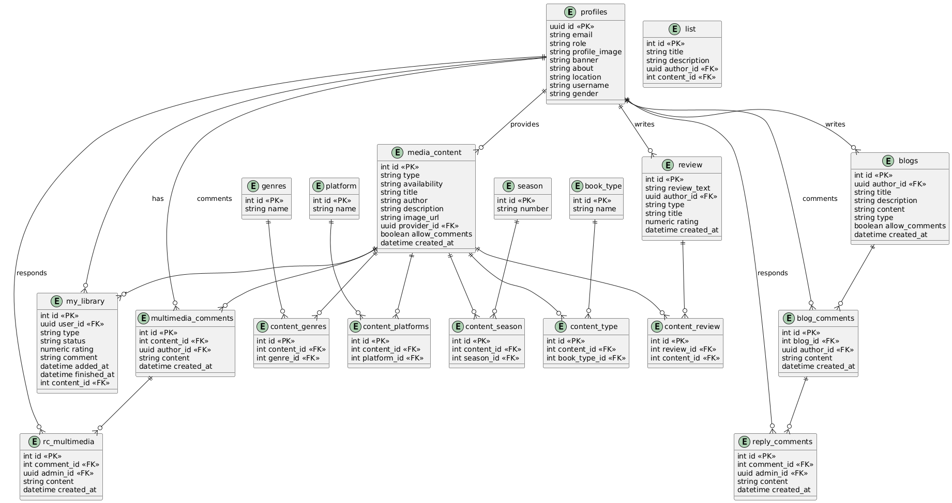
Para el diseño de este diagrama de E/R se a usado Planttext

Slide 14
APIs Externas
06.
En este apartado se describen las APIs utilizadas para el proyecto

Slide 15


APIs Externas
Google Book Api
Permite obtener información detallada sobre libros, como título, autores, año de publicación, portada y descripciones.
TMDB Api
Ofrece acceso a una amplia base de datos de películas y series, proporcionando información como sinopsis, reparto, carátulas, géneros y fechas de estreno.

Slide 16
Gracias por ver
el manual de desarrollo

